Slide 1
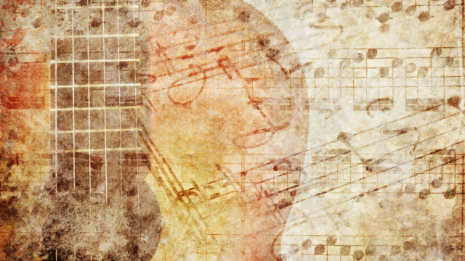

Auf das Leben – Konzert 2026
Konzeption, Dramaturgie und Moderation
Männerchor Götzis Jahreshauptversammlung 2026

Slide 2
Auf das Leben
Männerchor Götzis
Mehr als ein Liederabend
Das Konzert sollte zwei Ebenen ermöglichen:
• Klassisches Konzerterlebnis mit bekannten Liedern
• Zusätzlich: ein inhaltlich geführter Abend mit innerem Zusammenhang
Der Moderator führt nicht durch Programmpunkte, sondern durch Lebensphasen. Das Konzert erzählt keine lineare Geschichte, sondern öffnet Erfahrungsräume.

Slide 3
Auf das Leben
Männerchor Götzis
Das Konzert als Lebensbogen
Block 1: suchen & sich verlieren Block 2: erkennen & sich entscheiden
• Aufbruch • Verlust und Realität
• Beziehung und Nähe • Bleiben und Verantwortung
• Selbstverlust • Haltung und Gemeinschaft
• Sehnsucht und Unruhe • Ankommen im Hier und Jetzt

Slide 4
Auf das Leben
Männerchor Götzis
Die Rolle der Moderation
Die Moderation als dramaturgisches Rückgrat
• Verbindet die Lieder inhaltlich
• Schafft emotionale Übergänge
• Ermöglicht dem Publikum persönliche Identifikation
• Macht das Konzert zu einer Erfahrung

Slide 5
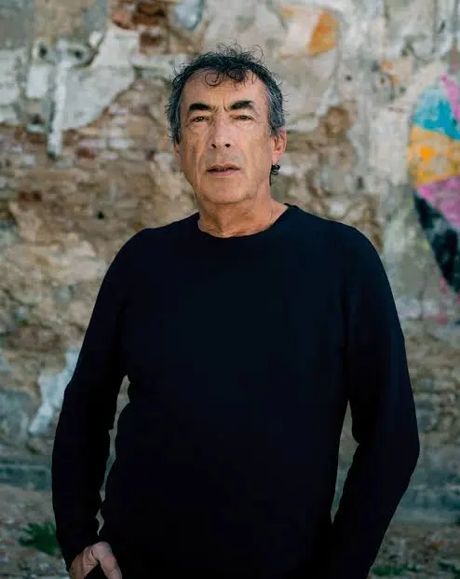
Auf das Leben
Männerchor Götzis
Hubert von Goisern
„Heast as ned“ eröffnet mit grundlegendem Konflikt:
Zeit vergeht – unabhängig von Entscheidungen
Veränderung geschieht – auch ohne unser Zutun
Das Leben bewegt sich weiter
Wir sind nicht stabil – wir sind unterwegs. Diese Erkenntnis öffnet den Raum für alles, was folgt.

Slide 6
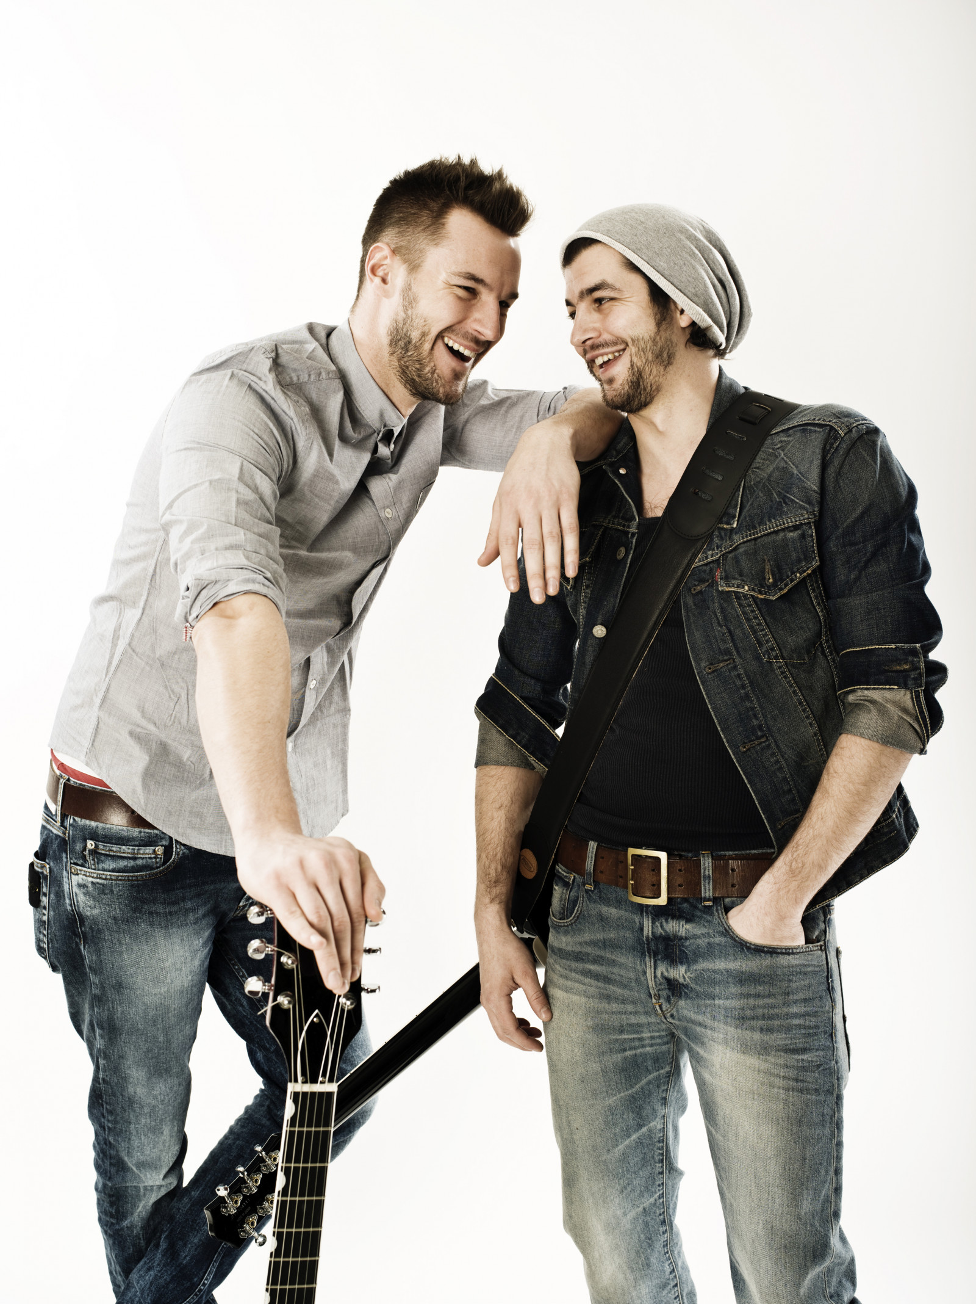
Auf das Leben
Männerchor Götzis
Pizzera und Jaus
„Kaleidoskop“ – der eigentliche Lebensbogen beginnt:
Anfang von Beziehung
Offenheit und Möglichkeit
Idealisierung und Suche
Das Kaleidoskop ist ein starkes Bild: Die Wirklichkeit ist nicht festgelegt. Sie entsteht durch unseren Blick.
Der Anfang ist nicht stabil – sondern formbar. Hier beginnt die Bewegung des Konzerts.

Slide 7
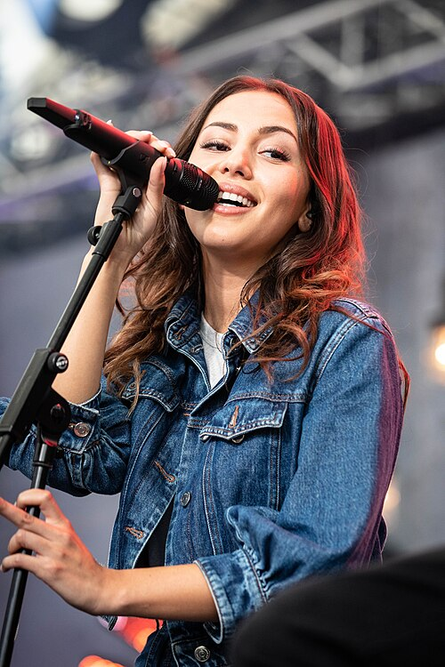
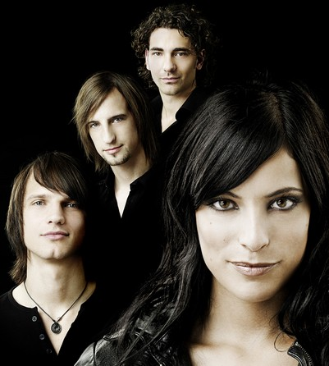
Auf das Leben
Männerchor Götzis
Namika
Silbermond
„Je ne parle pas francais“ & Symphonie“
Nähe ist eine zentrale Erfahrung
Lieder und Moderation verdeutlichen:
Nähe als Chance
Nähe als Unsicherheit
Nähe als Risiko

Slide 8
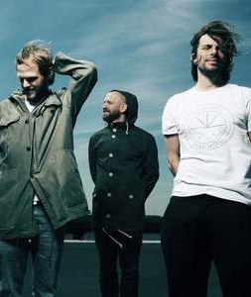
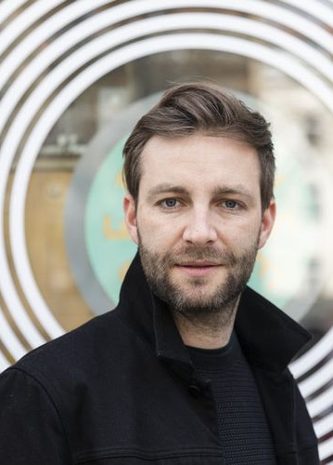
Auf das Leben
Männerchor Götzis
Sportfreunde Stiller
Josh
„Kompliment“ & „Cordula Grün“
Wie geht man mit dieser Unsicherheit um:
Nähe absichern, viel geben
Nähe riskieren, alles in den Moment werfen
Beides als häufige Reaktionen,
die man im Leben entwickelt.

Slide 9
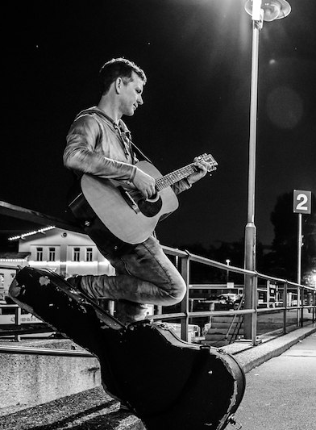
Auf das Leben
Männerchor Götzis
Reinhard Franz
„Wieder do“ & „Der alte Liedersänger“
Der Blick richtet sich nach innen – es geht um Identität:
Wer bin ich?
Warum tue ich, was ich tue?
Was trägt mich (wirklich)?
Künstlerische Reduktion (Liedermacher) unterstützt diese Intimität.

Slide 10
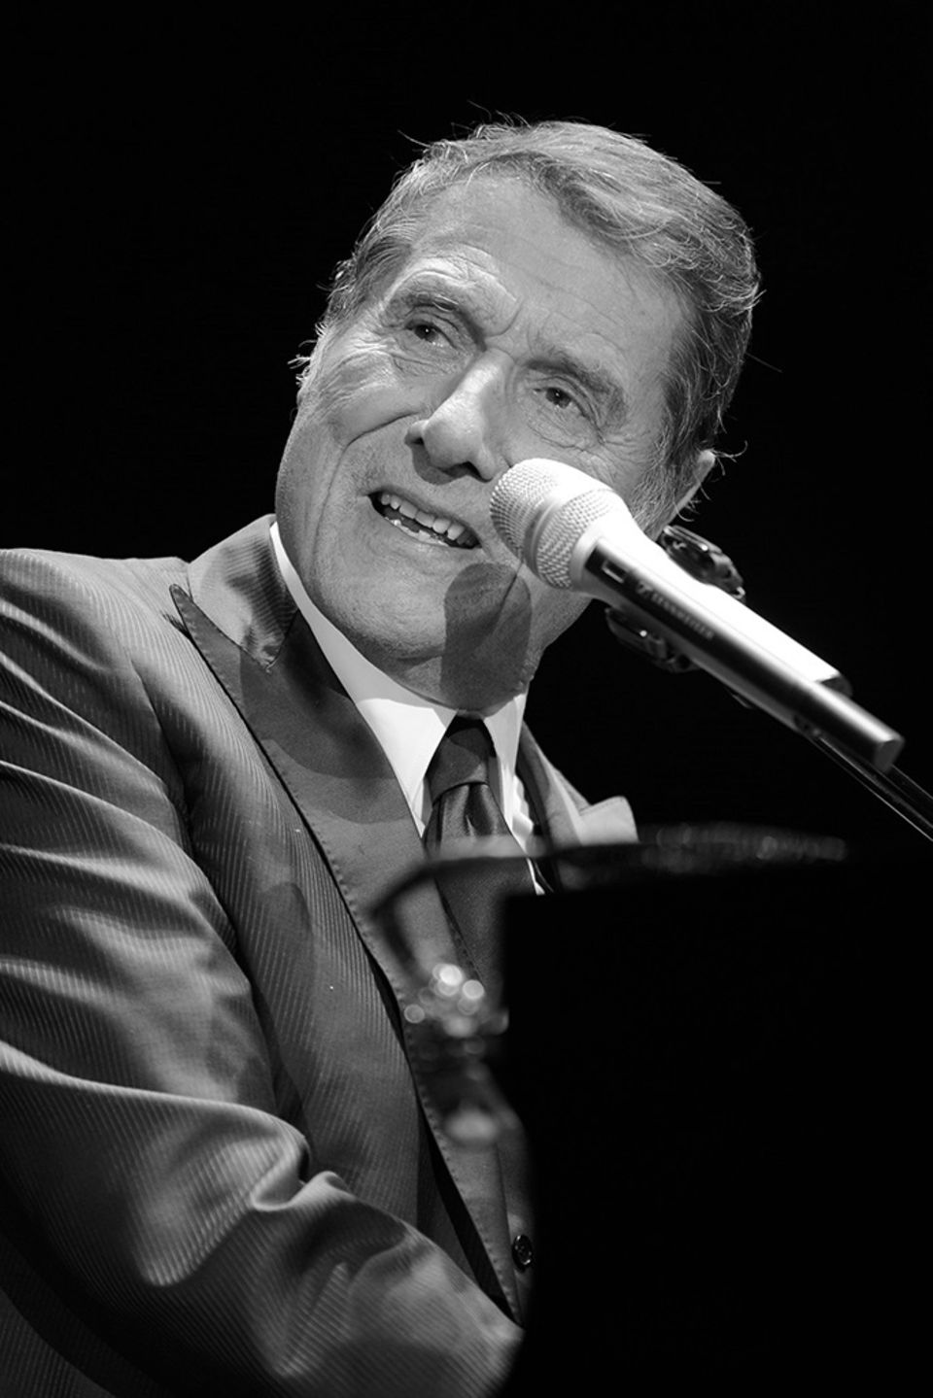
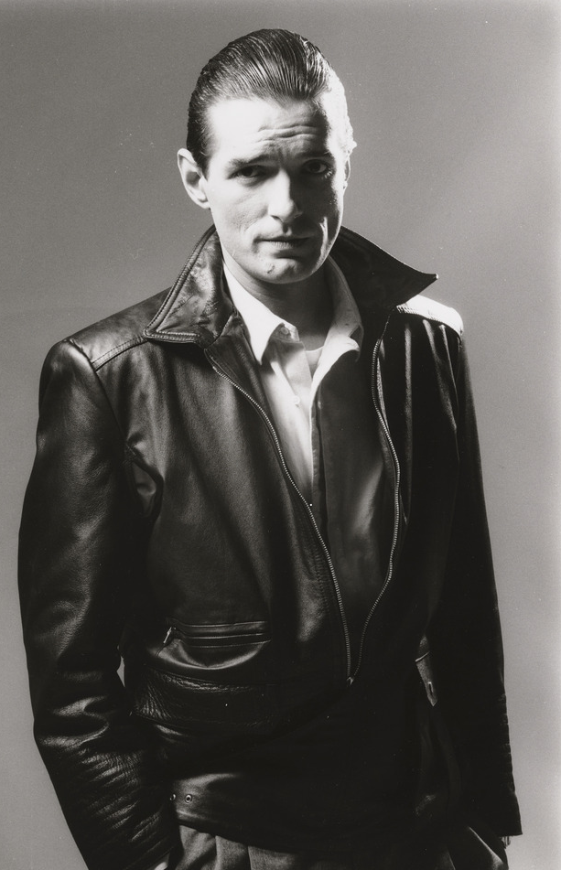
Auf das Leben
Männerchor Götzis
Udo Jürgens
Falco
„Ich war noch niemals in New York“
& „Rock me Amadeus“
Funktionierendes Leben und offene Fragen
Im Spannungsfeld
Sicherheit vs. Sehnsucht
Erfolg vs. Sinn
Dramaturgischer Höhepunkt
vor der Pause.

Slide 11
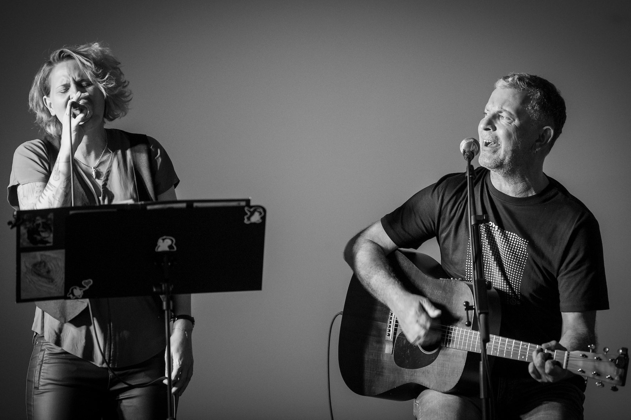
Auf das Leben
Männerchor Götzis
The Bounty and The Beat – BnB
„Dreht sich weiter“ & „Sei du selbst“
Konfrontation mit Endlichkeit und Entscheidung
Verlust
Verantwortung
Reife
Zentrale Botschaft: „Mut bedeutet oft nicht aufzubrechen, sondern zu bleiben.“

Slide 12
Auf das Leben
Männerchor Götzis
Josh
„Expresso und Tschianti“ – der Übergang
Das Leben wird konkreter, greifbarer. Alltag statt Aufbruch.
Hier zeigt sich eine gewachsene Form von Reife:
Nicht mehr alles ausprobieren müssen
Nicht mehr alles beweisen müssen
Einfach im Leben stehen
Es ist der Übergang vom Suchen zum Bleiben.

Slide 13
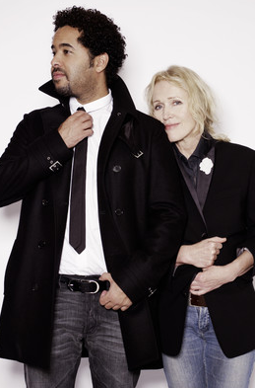
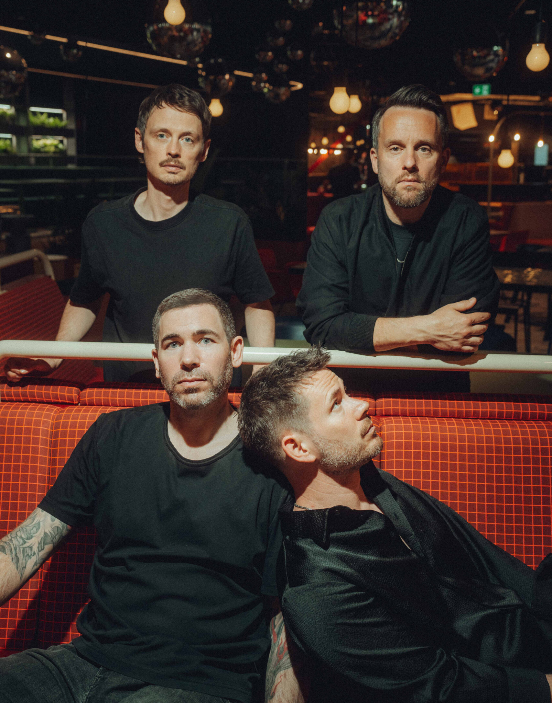
Auf das Leben
Männerchor Götzis
Ich und Ich
Revolverheld
„So soll es bleiben“ &
„Ich lass für dich das Licht an“
Zwei große Bilder derselben Unruhe:
Stabilisierung statt Unsicherheit.
Entscheidung statt Suche.
Bleiben wird zur bewussten Haltung.
Nicht weil alles perfekt ist – sondern weil Beziehung Verbindlichkeit braucht.

Slide 14
Auf das Leben
Männerchor Götzis
Reinhard Franz
„Uf a klens Bier“ & „Koaner goht“
Wenn der äußere Lärm leiser wird, bleibt das Wesentliche:
Begegnung
Präsenz
Gemeinsames Erleben
Es geht nicht mehr um Suche oder Entscheidung.
Sondern um das einfache Da-Sein.
Gemeinschaft als Antwort auf die Vergänglichkeit. Auch hier wieder: bewusste künstlerische Reduktion

Slide 15
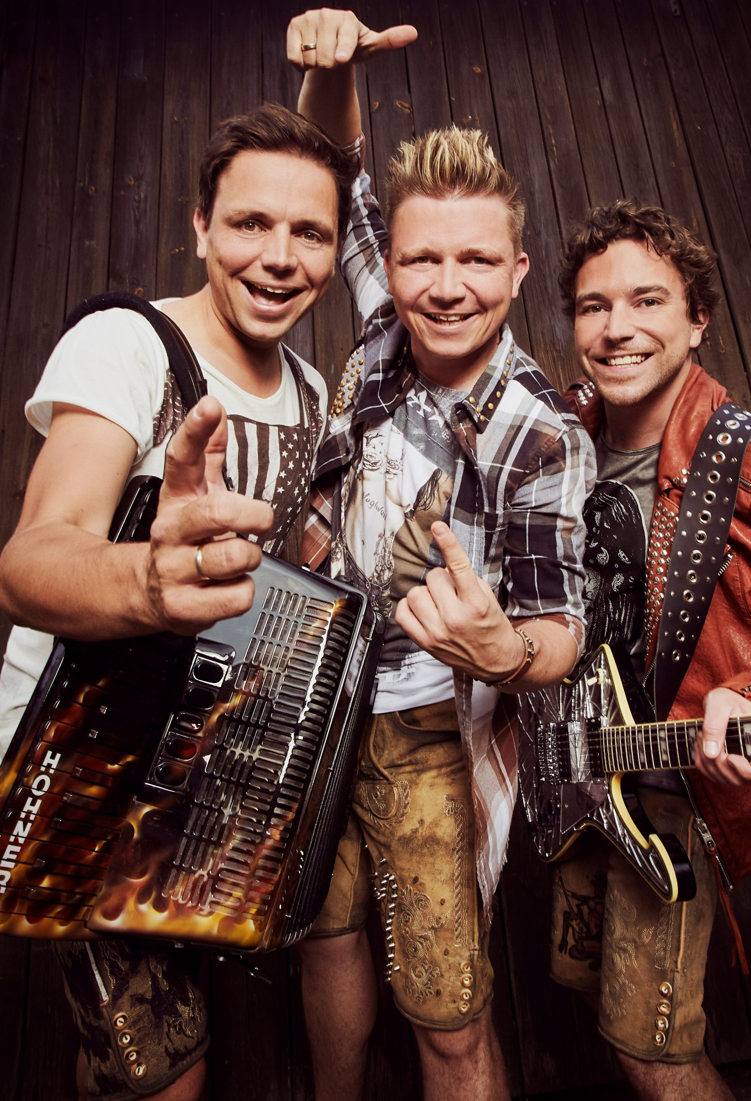
Auf das Leben
Männerchor Götzis
Dorfrocker
Reinhard Franz
„Auf das Leben“ & „In Vorarlberg“
Der Schlusspunkt des Konzerts.
Keine offenen Fragen. Keine Suche. Sondern Klarheit:
Das Leben findet nicht irgendwo statt. Sondern hier.
Jetzt.
Mit diesen Menschen.
Der Männerchor selbst wird zur Antwort
auf die Suche des Abends.

Slide 16
Auf das Leben
Männerchor Götzis
Der Männerchor tritt als erzählende Einheit auf.
Identifikation: Das Publikum darf sich dramaturgisch begleitet wiederfinden in:
… eigenen Entscheidungen / Brüchen / Lebensgeschichte
Mit dem Männerchor als kollektive Stimme, BnB als intime Perspektive
und Solobeiträgen als individuelle Reflexion.

Slide 17
Auf das Leben
Männerchor Götzis
Mitwirkende

Slide 18
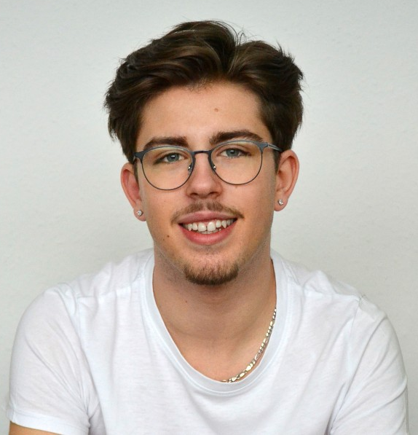
Auf das Leben
Männerchor Götzis
Kiano Loacker (Moderation)
Ein junger österreichischer Redner und Aktivist, der sich für Sprachförderung und Klimaschutz engagiert.
Als Preisträger beim mehrsprachigen Redewettbewerb „Sag’s Multi“ ausgezeichnet.
Er ist bekannt für seine beeindruckenden zweisprachigen Reden und seine Initiative zur Klimawandelanpassung.

Slide 19
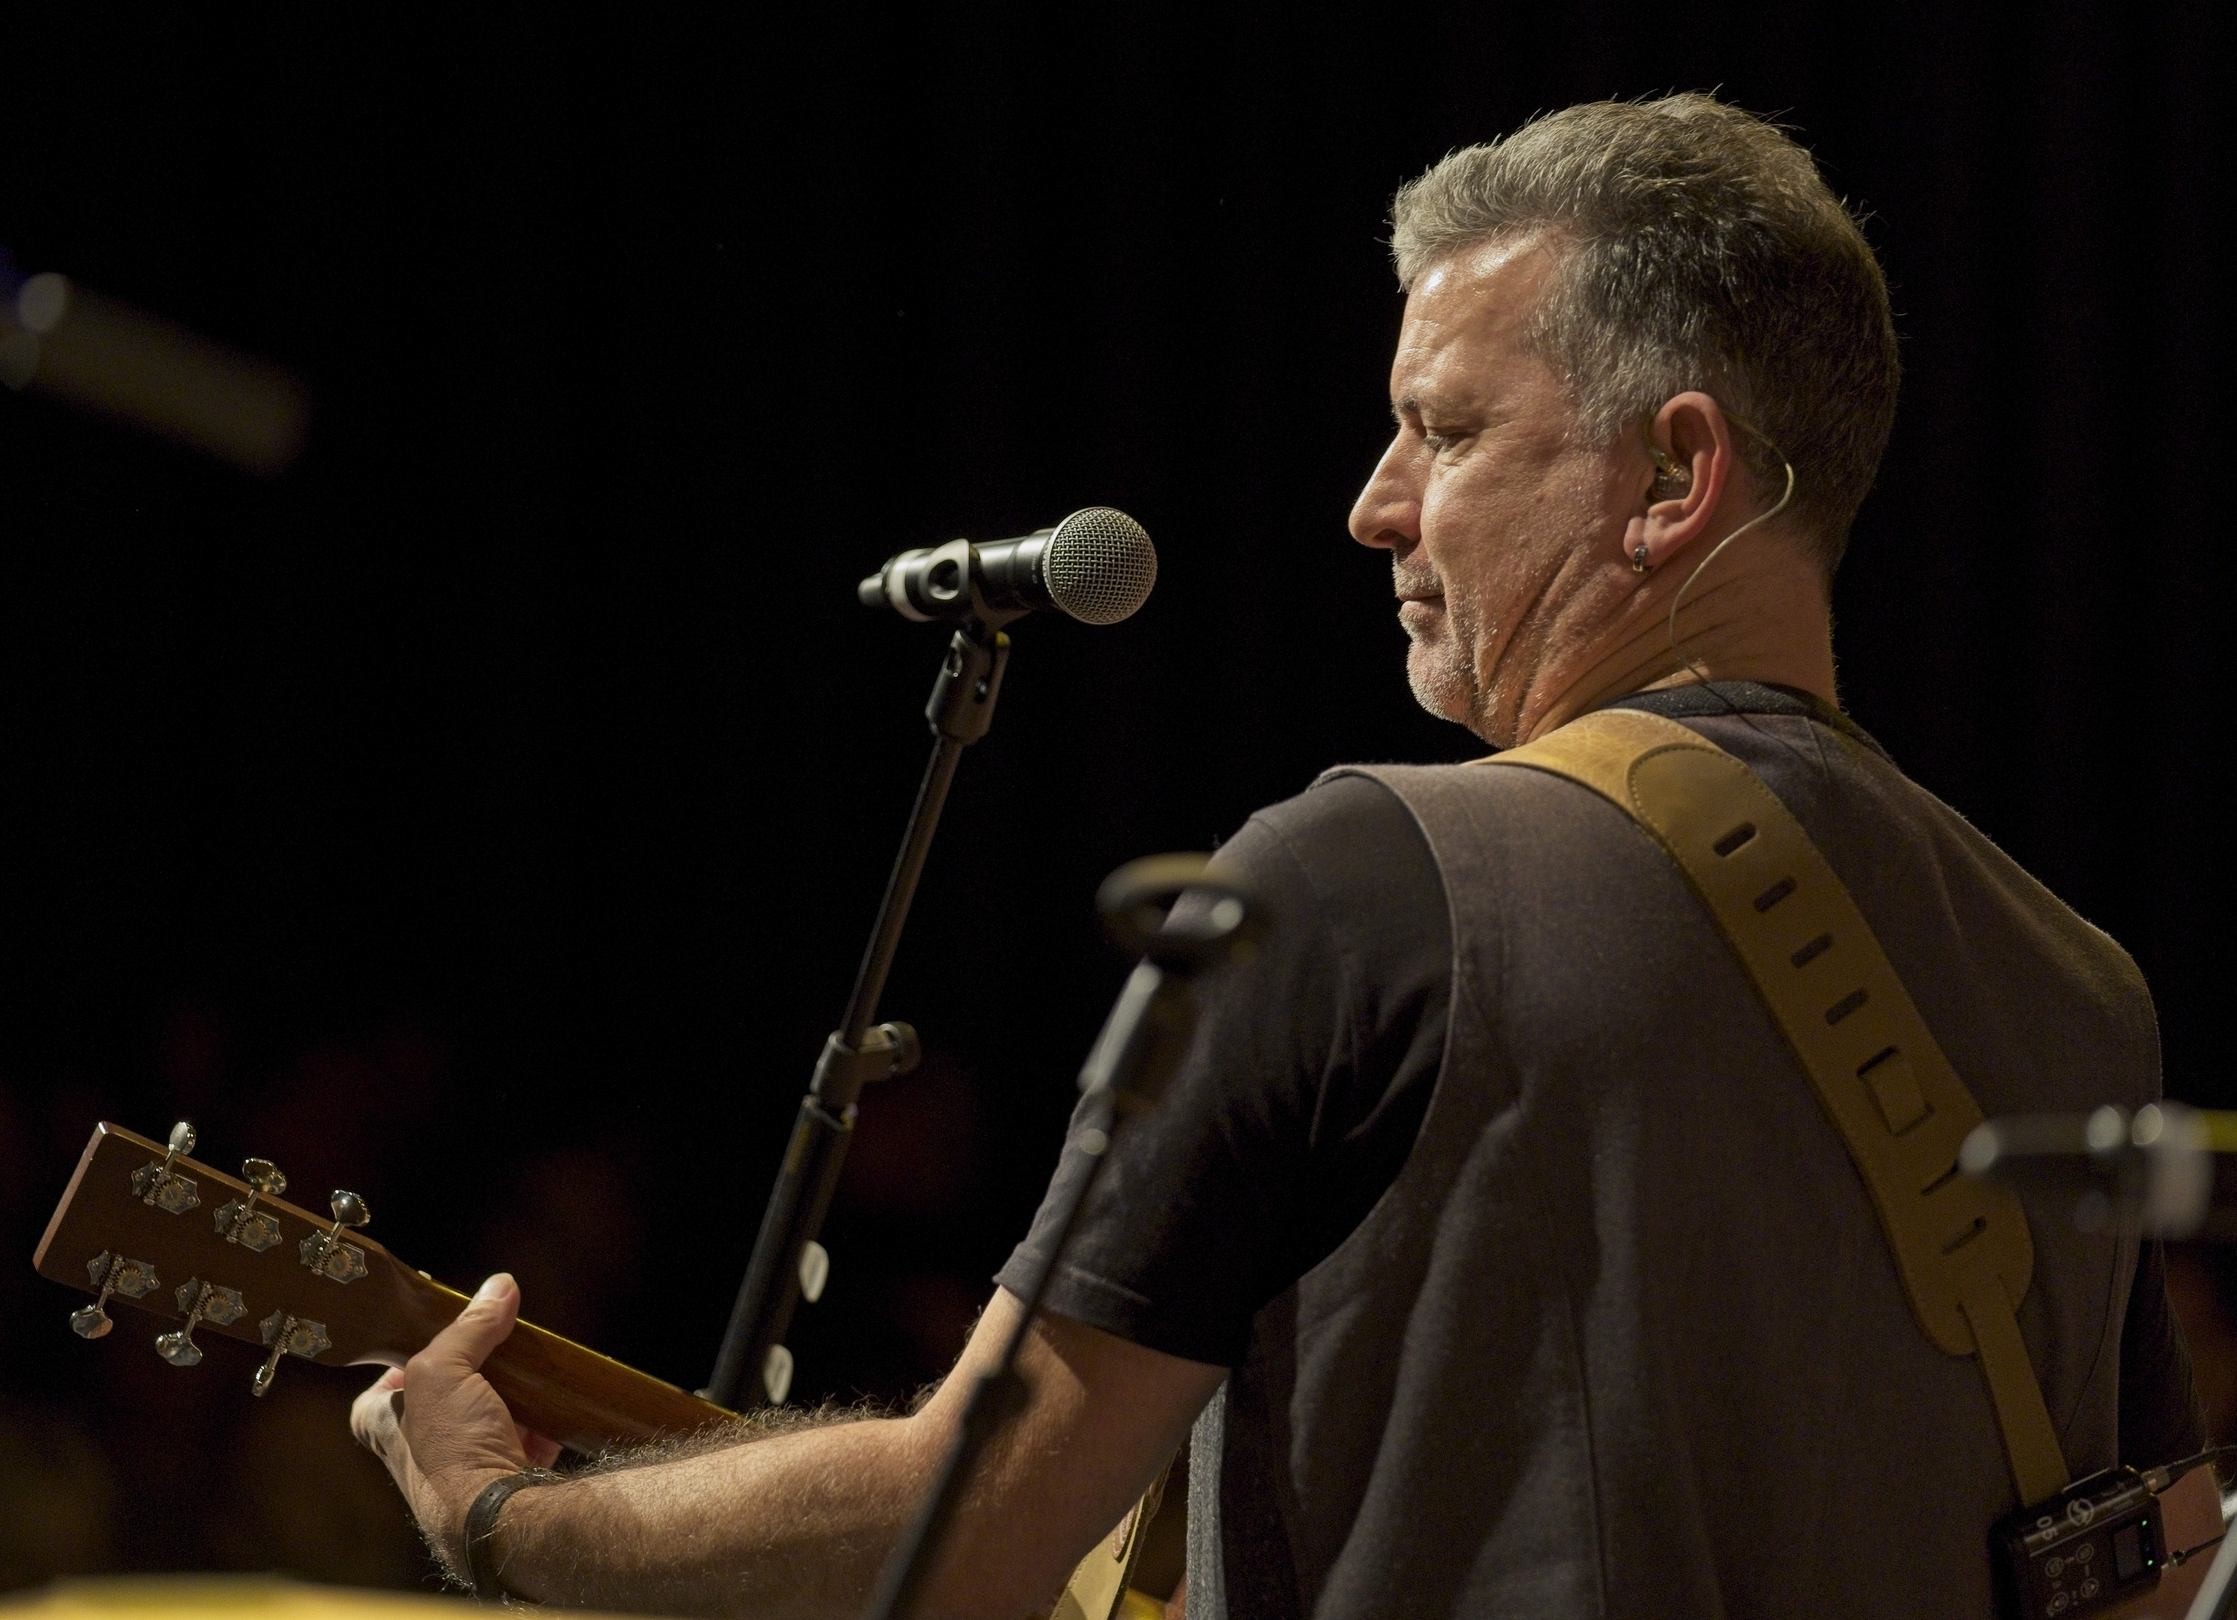
Auf das Leben
Männerchor Götzis
Reinhard Franz
Liedermacher, Komponist und Produzent aus Vorarlberg. Seine Musik verbindet persönliche Texte im Dialekt mit authentischem Ausdruck und musikalischer Vielfalt.
Im Konzert „Auf das Leben“ bringt er mit eigenen Liedern eine persönliche und reflektierende Perspektive ein.

Slide 20
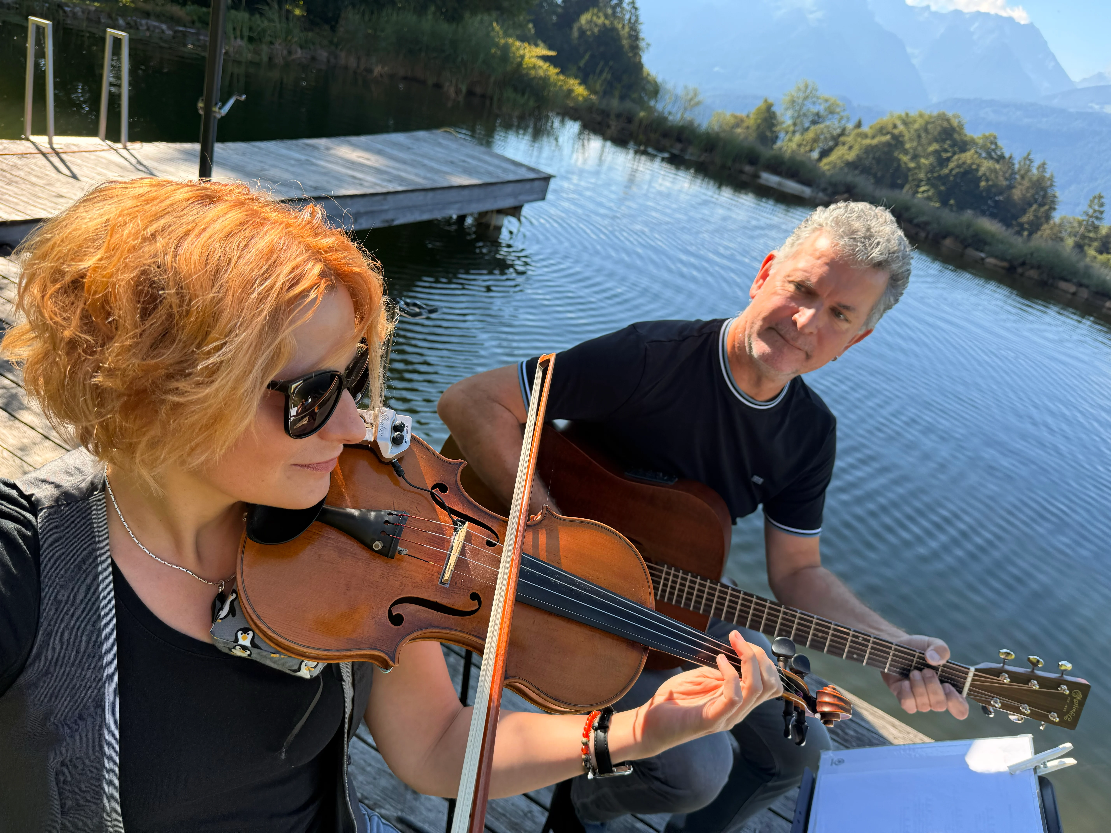
Auf das Leben
Männerchor Götzis
The Bounty and The Beat – BnB
Unplugged-Duo aus Vorarlberg
Zwei Stimmen, Gitarre und Geige – reduziert auf das Wesentliche.
BnB verbindet Covers und eigene Songs zu einer unmittelbaren, persönlichen Klangwelt.
Im Konzert ergänzen den Männerchor um eine individuelle Perspektive.
Handgemacht. Authentisch. Unplugged.

Slide 21
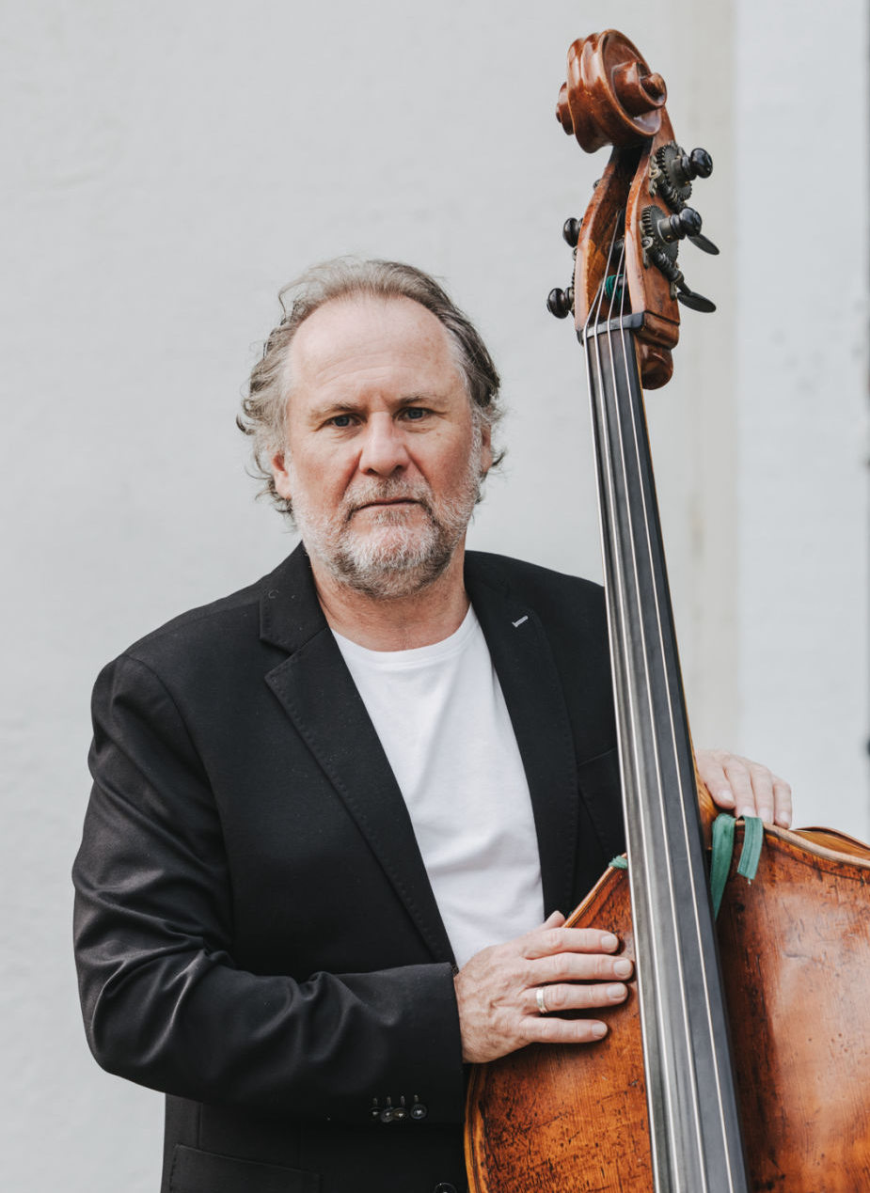
Auf das Leben
Männerchor Götzis
Herwig Hammerl
Musiker, Komponist und Arrangeur mit Ausbildung am Landeskonservatorium Vorarlberg im Fach Kontrabass
Komponiert und arrangiert für Chor, Orchester und Theater und arbeitet als Produzent in seinem Studio „The Bakery“.

Slide 22
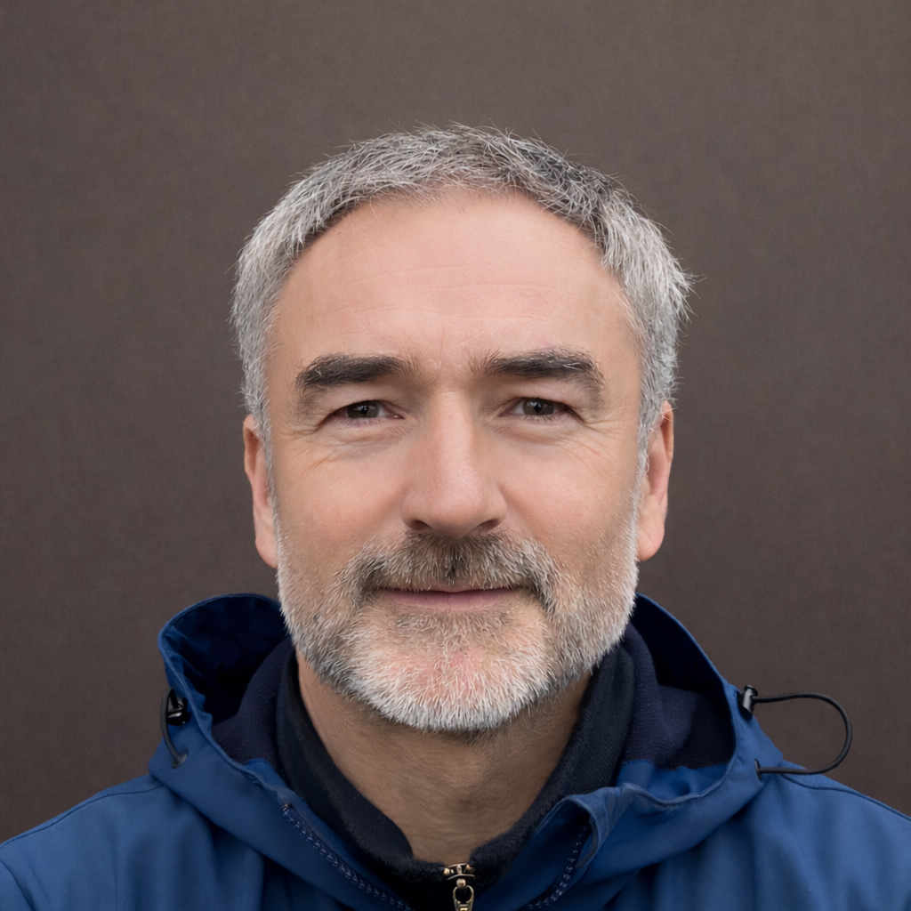
Auf das Leben
Männerchor Götzis
Ronald Fischer
IGP-Studium am Landeskonservatorium Feldkirch
seit 1989 Schlagzeuglehrer an der Rheintalischen Musikschule Lustenau
freischaffender Musiker und Mitglied in diversen Bands und Projektorchestern
ca. 20 Jahre Mitglied des SOV

Slide 23
Auf das Leben
Männerchor Götzis
Auf das Leben
Das Konzert steht für das, was den Männerchor ausmacht:
• Gemeinschaft
• Entwicklung
• Präsenz
Nicht irgendwo. Sondern hier. Gemeinsam.

Slide 24
Auf das Leben
Männerchor Götzis

Slide 25
Auf das Leben
Männerchor Götzis
Vorschau 2026 / 27
Konzert „Auf das Leben“, 13. Juni 2026
MCG-Ausflug, 27. und 28. Juni 2026
Unterstützung bei „Sing mit“, 4. Juli 2026
Probenabschluss, 30. Juni 2026
Sommerpause – das sehnsüchtige Warten mit Wein und Bier beginnt
Probenbeginn, 15. September 2026

Slide 26
Auf das Leben
Männerchor Götzis
Vorschau 2026 / 27
Verschiedene „Flash-Mobs“ (geplant)
Messgestaltung – Bruderschaft Götzis, 24. September 2026
Wiesle Messe, 27. September 2026
Probenwochenende, 14. und 15. November 2026
Sternsinger-Aktion, Anfang Januar 2027 ???
„We are singing Krakau“, 7. -9. Mai 2027
Konzert, 19. Juni 2027

Slide 27

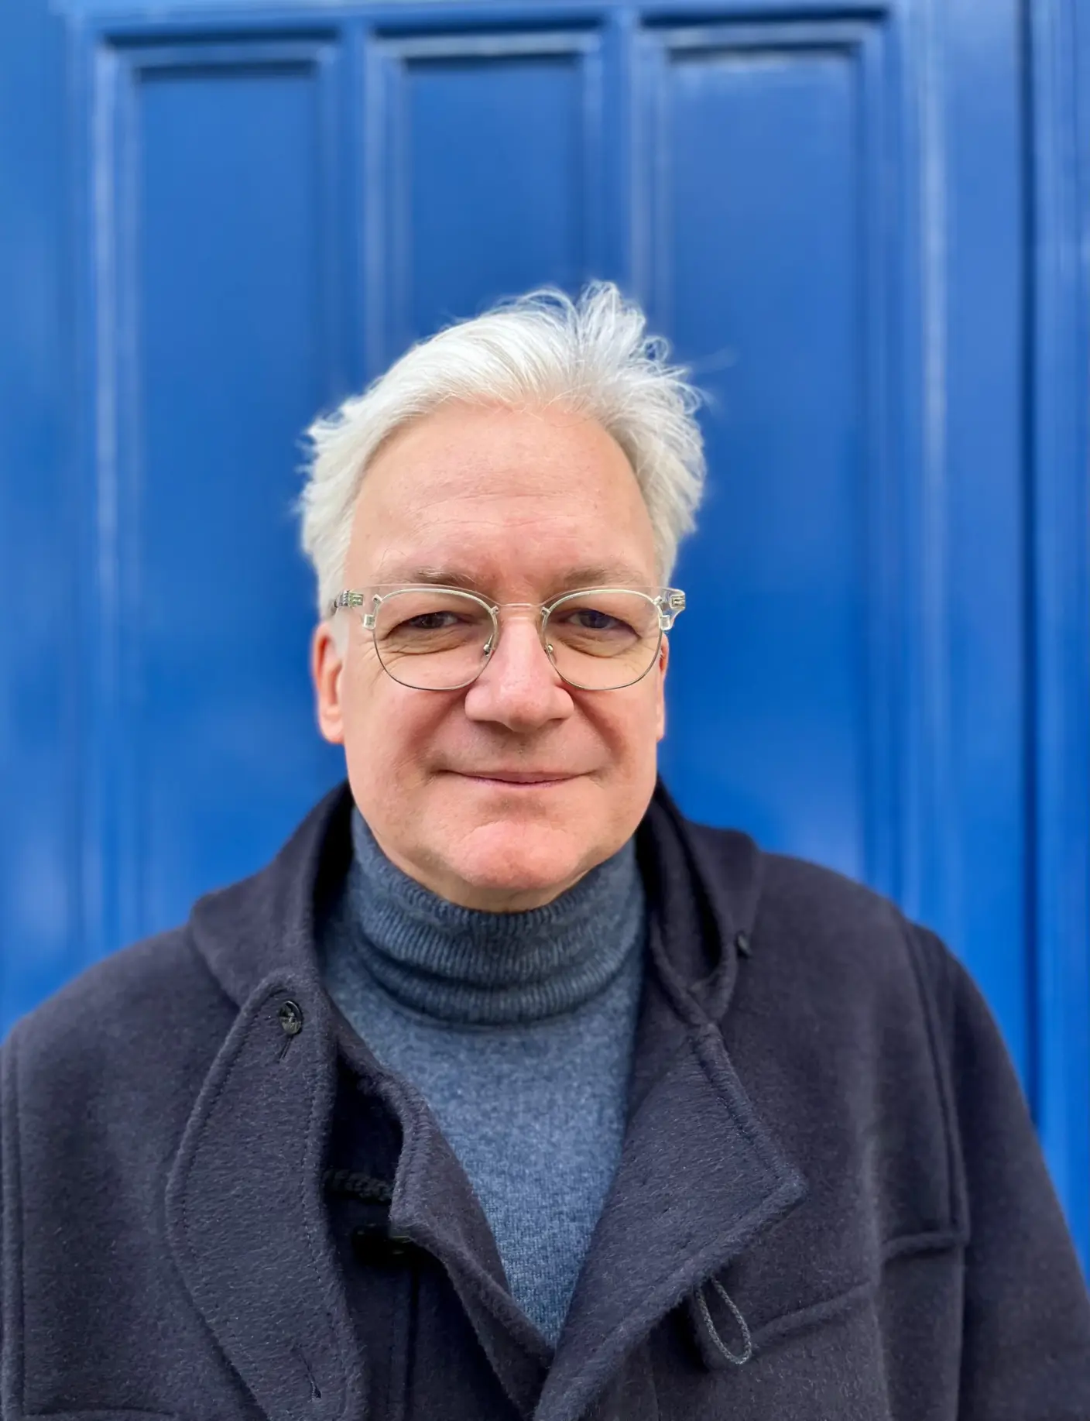
Auf das Leben
Männerchor Götzis

Slide 28
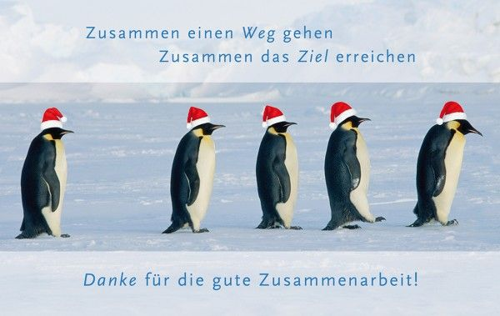
Auf das Leben
Männerchor Götzis

Slide 29

Auf das Leben
Männerchor Götzis
.. und fertig…

